Slide 1
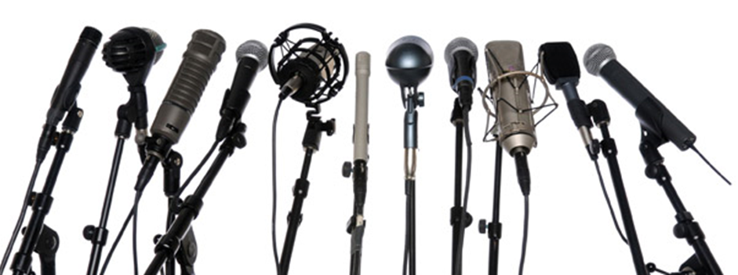
La habilidad de improvisar un discurso

Slide 2
Objetivos
Reconocer los beneficios de improvisar un discurso
Anticipar las situaciones en las que se tendrá que improvisar un discurso
Utilizar tácticas para pensar rápidamente
Preparar un discurso con poco aviso

Slide 3
Beneficios = Confianza y aumento de oportunidades

Slide 4
Pensar bajo presión

Slide 5
¡Respirar hondo!

Slide 6
Tácticas para pensar rápidamente
Táctica n.º 1: Escuchar atentamente
Táctica n.º 2: Evitar contestar directamente
Táctica n.º 3: Elegir un punto
Táctica n.º 4: Decirlo claramente

Slide 7
Estrategias para improvisar discursos
Usar la plantilla – P.R.E.P.
Punto
Razón
Ejemplo
Punto

Slide 8
Estrategias para improvisar discursos
Crear una sesión de preguntas y respuestas
Contar una historia

Slide 9
Recursos

Slide 10
Objetivos
Reconocer los beneficios de improvisar un discurso
Anticipar las situaciones en las que se tendrá que improvisar un discurso
Utilizar tácticas para pensar rápidamente
Preparar un discurso con poco aviso

